Slide 1
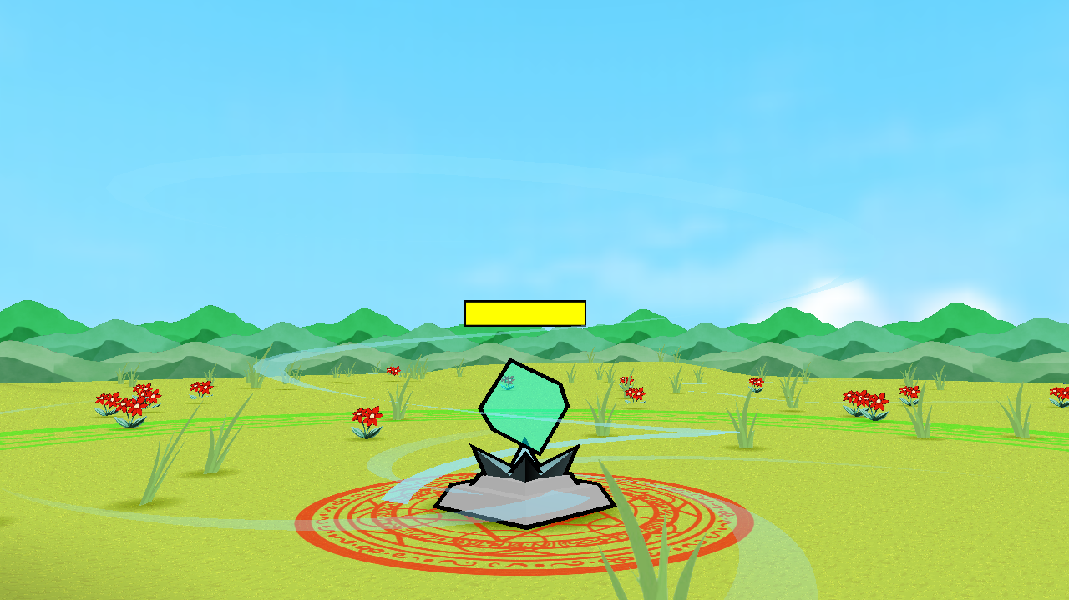


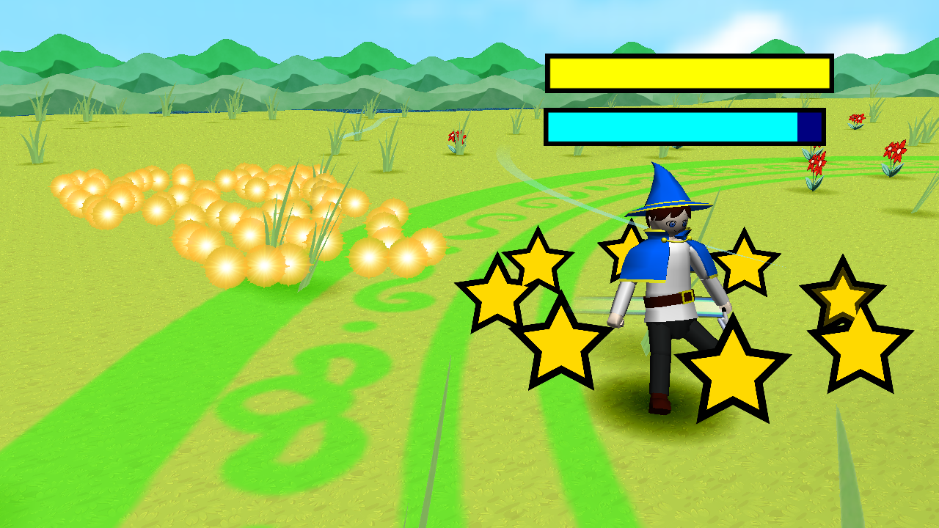
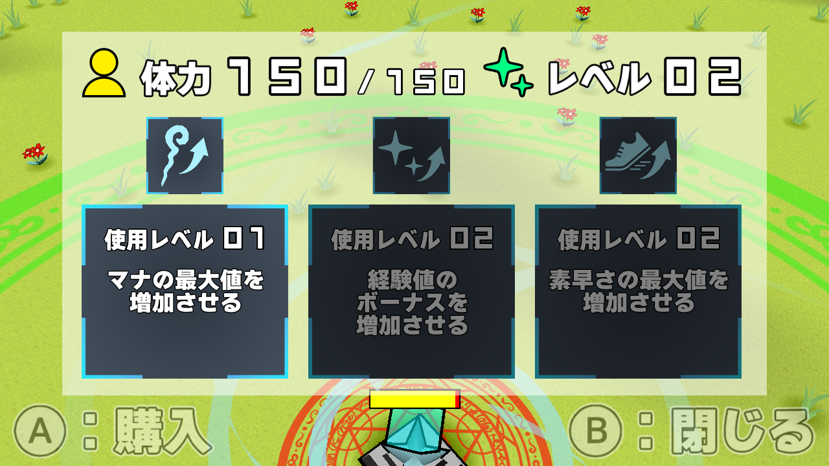
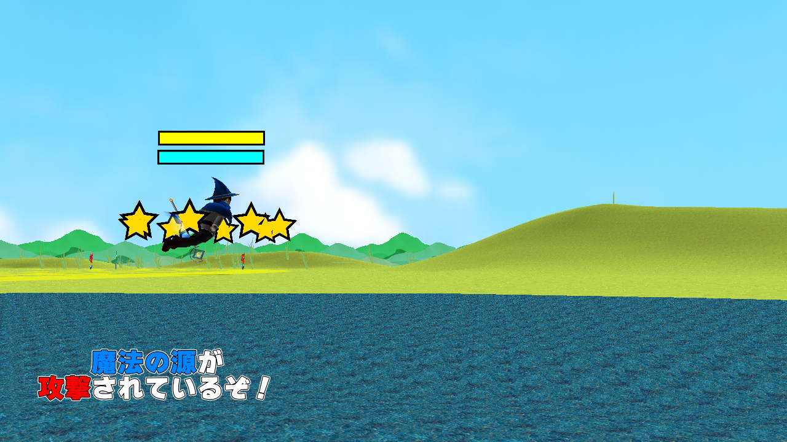
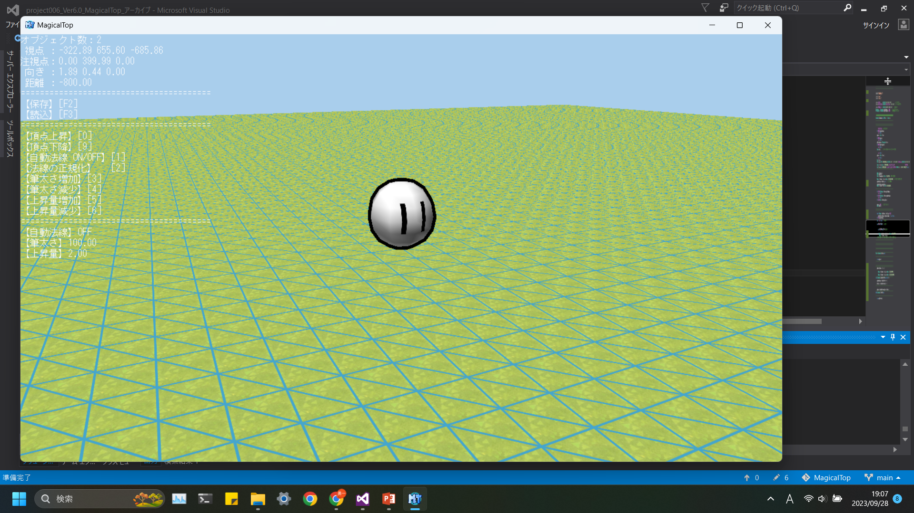
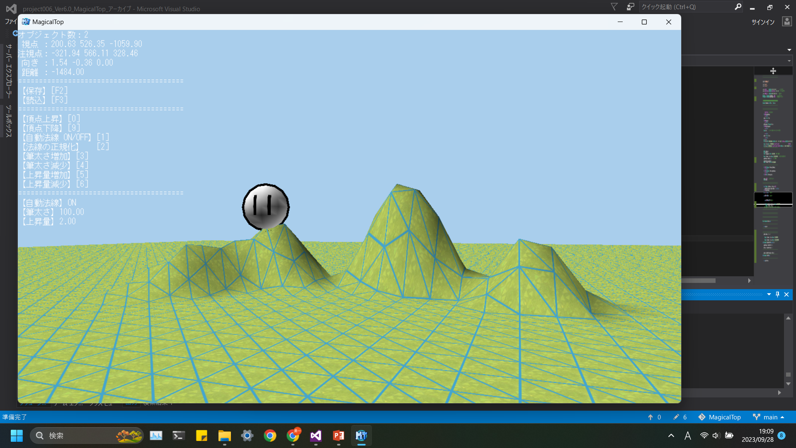
開発環境：DirectX9
開発言語：C++
制作期間：5月下旬～9月下旬
作品名：MagicalTop
氏 名：藤田 勇一
アピールポイント１
ショップ機能による
自由なプレイスタイルの実現
敵を倒して
経験値を入手
レベルを使用して
能力の強化
アピールポイント2
起伏による臨場感の増加
地形をつけて
リアルな戦場感を
地形を作成するエディターも
自分で作成
地形を作成する
エディターを使用

